Slide 1
As bases eleitorais de Bolsonaro
2º turno eleições 2022

Slide 2
Bolsonaro venceu em 13 Estados

Slide 3
Um primeiro olhar

Slide 4
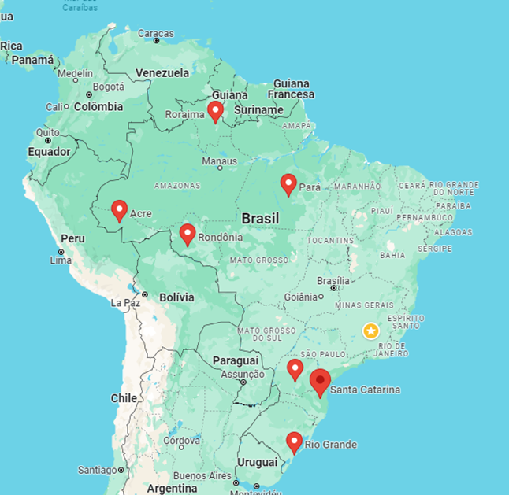
Um olhar mais detalhado
Bolsonaro venceu em 2.445 municípios
Destaques em Roraima, com 76,08%; Acre, com 70,30%; Rondônia, com 70,66%; e Santa Catarina, com 69,27%
Contudo, em alguns dos municípios do estados do Rio Grande do Sul, Pará e Paraná, Bolsonaro obteve mais de 80% dos votos no primeiro turno

Slide 5
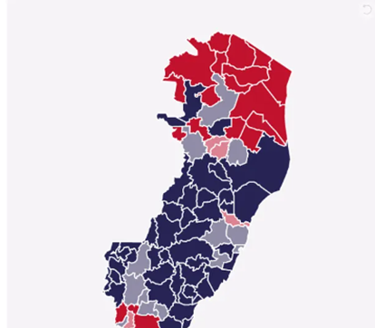
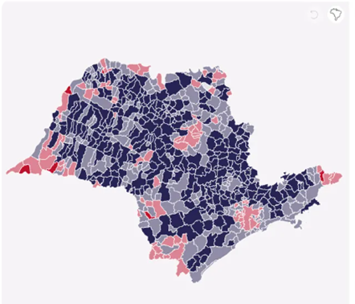
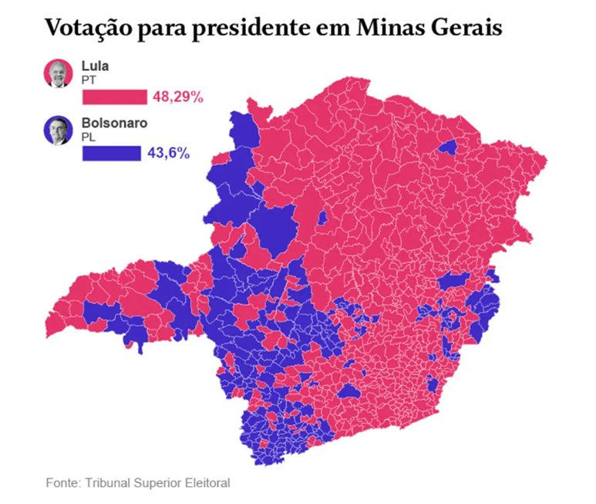
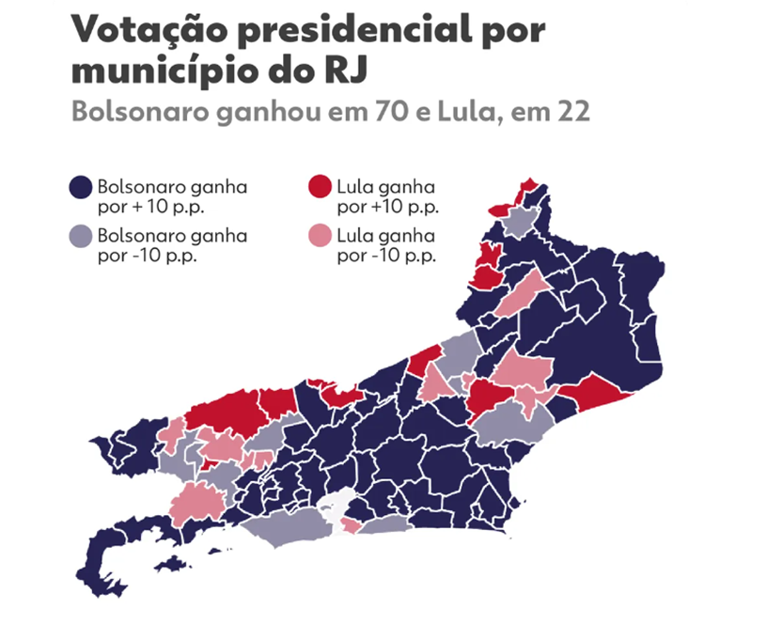
No sudeste:

Slide 6
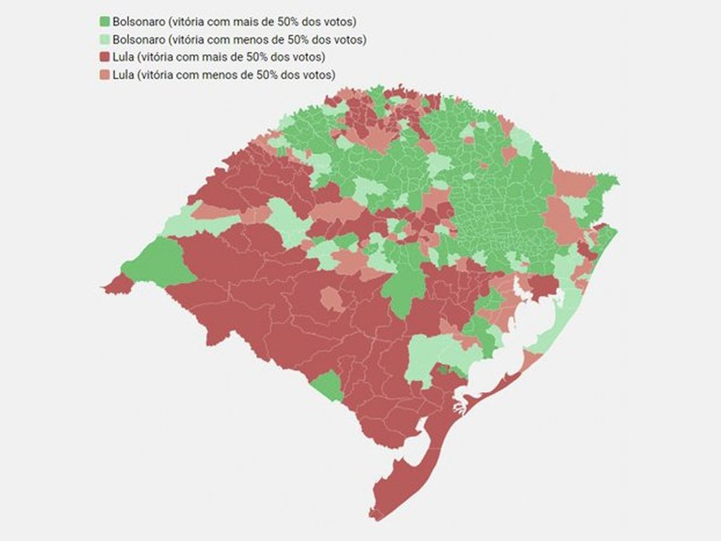
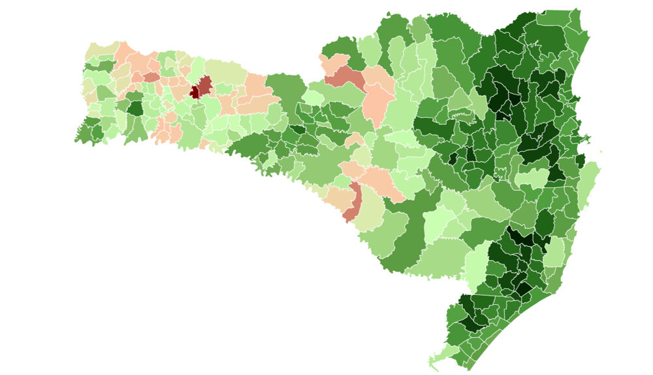
No sul

Slide 7
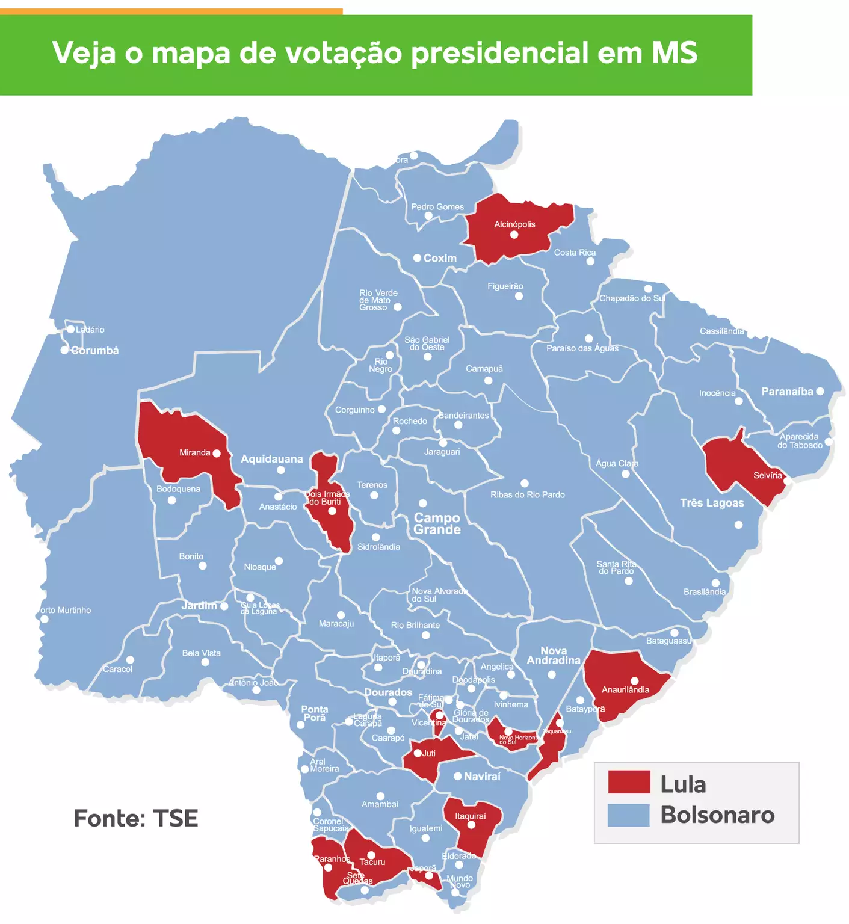
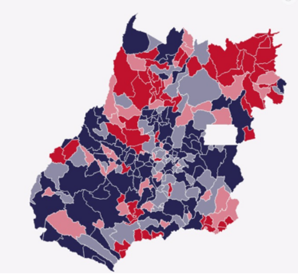
No centro-oeste

Slide 8
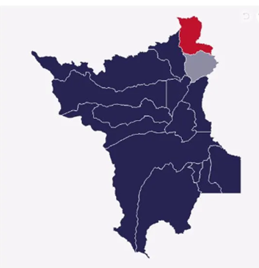
Norte: a polarização entre Roraima e amazonas

